Slide 1
MUJERES QUE PASARON POR ALTO LA AUTORIDAD DEL HOMBRE.
INTRODUCCIÒN:
Este es un tema muy importante y más en estos días que oímos hablar mucho de la liberación femenina.
Que no es otra cosa que revelarse contra la voluntad de Dios.
Como cristianos que somos tantos hombres y mujeres nuestro mayor interés y valor es hacer la voluntad de Dios.
No seguir lo que el mundo cree.
Piensa.
Practica.
Sino lo que Dios desea de nosotros.

Slide 2
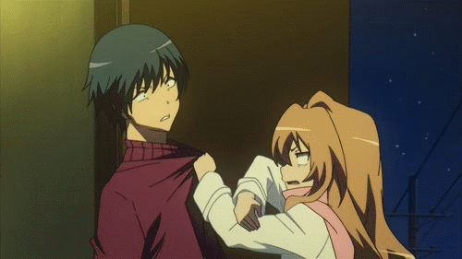
Vamos a ver que cuando la mujer ha pasado por alto la autoridad del hombre no le ha ido muy bien.
Siempre han pasado cosas no muy buenas para ellas, por pasar por alto la autoridad del hombre y así revelarse contra la voluntad de Dios.
Dios siempre a dado la autoridad al hombre nunca a la mujer y esto no es machismos como muchas mujeres creen.
Dios quien es infinitamente sabio sabe por que dio la autoridad al hombre.

Slide 3
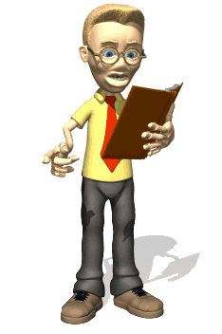
Y tenemos que respetar esta autoridad si queremos agradar a Dios y obtener la vida eterna.
De lo contrario estaremos en rebeldía con Dios.
Las mujeres tienen que someterse a lo que Dios dice.
No a lo que ellas piensan, o a lo que dice la nueva liberación femenina que va en contra de lo que Dios ha dicho en su palabra.
Sométase a Dios no a lo que el mundo diga.
Usted va dar cuenta a Dios no al mundo.

Slide 4
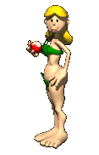
EJEMPLOS DE MUJERES QUE PASARON POR ALTO LA AUTORIDAD DEL HOMBRE.
Veremos aquí algunos ejemplos de mujeres que pasaron por alto la autoridad del hombre y tuvieron consecuencias terribles para sus vidas y muchas veces para su familia por no respetar la autoridad.
El primer ejemplo lo vemos en la primera mujer que Dios creo que fue Eva.
Ella irrespeto la autoridad de Adán al irse sola a comer del fruto prohibido que Dios les había mandado a no comer de el.

Slide 5
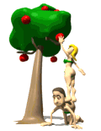
Genesis.3:6.
Cuando la mujer vio que el árbol era bueno para comer, y que era agradable a los ojos, y que el árbol era deseable para alcanzar sabiduría, tomó de su fruto y comió; y dio también a su marido que estaba con ella, y él comió.
Si ella no hubiera actuado por su propia iniciativa a espalda de su marido Adán, otra cosa tal vez hubiera pasado.
Pero ella actuó por iniciativa propia sin consultar a su esposo.

Slide 6
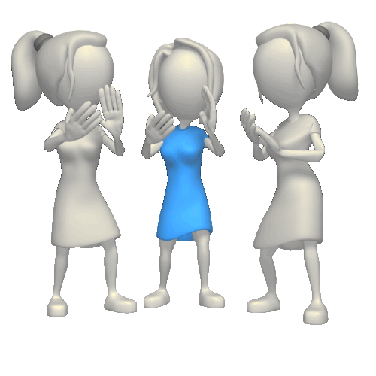
1. ¿Cuántas mujeres no hacen lo mismo como Eva?
¿Actúan a espalda de su marido?
Toman decisiones sin consultar con su esposo, pasando por alto la autoridad que el marido tiene en el hogar.
Dios no desea esto, Dios desea que las mujeres se sometan a sus maridos.
Efesios.5:22.
Las mujeres estén sometidas a sus propios maridos como al Señor.
Tito.2:5.

Slide 7
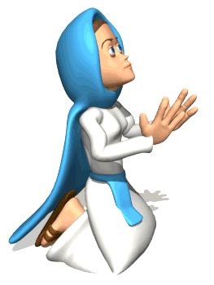
a ser prudentes, puras, hacendosas en el hogar, amables, sujetas a sus maridos, para que la palabra de Dios no sea blasfemada.
I Pedro.3:1.
Asimismo vosotras, mujeres, estad sujetas a vuestros maridos, de modo que si algunos de ellos son desobedientes a la palabra, puedan ser ganados sin palabra alguna por la conducta de sus mujeres
Es un mandato de Dios no de ningún hombre, esto no es machismo es la voluntad de Dios revelada en su palabra.

Slide 8
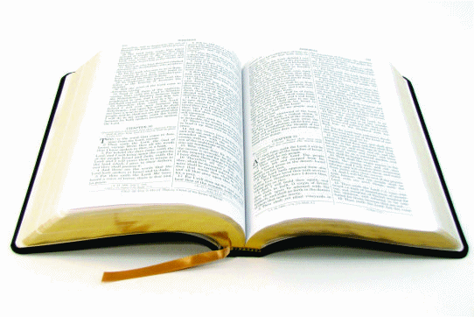
Es un mandato de Dios no de ningún hombre, esto no es machismo es la voluntad de Dios revelada en su palabra.
2. Cuando las mujeres toman decisiones por si solas sin consultar a su marido este matrimonio va muy mal, pierden el respeto y la confianza de su marido y también de sus hijos.
3. Muchas decisiones pueden traer muchos problemas en el hogar, así como trajo consecuencias tanto para Eva como para Adán.

Slide 9
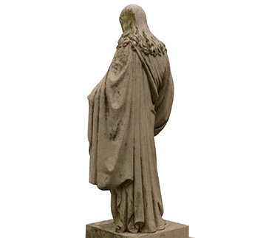
Otro es ejemplo fue la mujer de Lot, ella tomo una decisión sin consultar a su marido Lot.
Genesis.19:26.
Pero la mujer de Lot, que iba tras él, miró hacia atrás y se convirtió en una columna de sal.
Ella no tomo en cuenta a Lot para hacer esta decisión tan dolorosa y dura tanto para su marido Lot, como para sus dos hijas quienes se quedaron mi madre.
Y las llevo a ella a tomar una decisión que no fue correcta al acostarse con su padre para levantar descendencia.

Slide 10
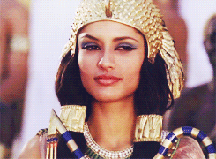
Genesis.19:30-38.
Subió Lot de Zoar y habitó en los montes, y sus dos hijas con él, pues tenía miedo de quedarse en Zoar. Y habitó en una cueva, él y sus dos hijas.
V.3.1
Entonces la mayor dijo a la menor: Nuestro padre es viejo y no hay ningún hombre en el país que se llegue a nosotras según la costumbre de toda la tierra.
V.32.
Ven, hagamos que beba vino nuestro padre, y acostémonos con él para preservar nuestra familia por medio de nuestro padre.

Slide 11
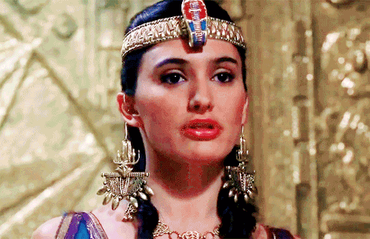
V.33.
Aquella noche hicieron que bebiera vino su padre, y la mayor entró y se acostó con su padre, y él no supo cuando ella se acostó ni cuando se levantó.
V.34.
Y aconteció que al día siguiente la mayor dijo a la menor: Mira, anoche yo me acosté con mi padre; hagamos que beba vino esta noche también, y entonces entra tú y acuéstate con él, para preservar nuestra familia por medio de nuestro padre.
V.35.

Slide 12
De manera que también aquella noche hicieron que bebiera vino su padre, y la menor se levantó y se acostó con él, y él no supo cuando ella se acostó ni cuando se levantó.
V.36.
Y las dos hijas de Lot concibieron de su padre.
V.37.
Y la mayor dio a luz un hijo, y lo llamó Moab; él es el padre de los moabitas hasta hoy.
V.38.

Slide 13
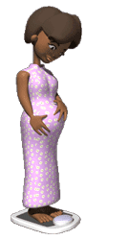
Y en cuanto a la menor, también ella dio a luz un hijo, y lo llamó Ben-ammi; él es el padre de los amonitas hasta hoy.
1. Esta decisión de la mujer de Lot, trajo consecuencias grave para su familia, imaginémonos a Lot sin una esposa con la cual compartir muchas cosas.
Sin una esposa que lo apoyara:
Lo ayudara.
Le diera animo.

Slide 14
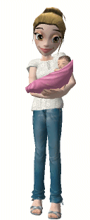
Sus hijas sin una madre en la cual confiar y contar sus problemas y dificultades.
2. Cuantas mujeres hoy en día no actúan de la mismas manera que la mujer de Lot.
Salen a la calle sin avisar o conversar con su marido.
Salen a la calle como si fueran solteras.
Dejan a sus hijos en las casas.
Cuando los hijos necesitan el apoyo de su madre no pueden por que ella no esta.

Slide 15
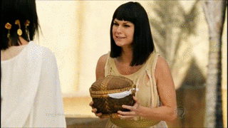
Otro de los ejemplos lo vemos en Raquel esposa de Jacob quien a espalda de su marido robo los ídolos de su padre.
Genesis.31:19; 34.
Y mientras Labán había ido a trasquilar sus ovejas, Raquel robó los ídolos domésticos que eran de su padre.
V.34.
Y Raquel había tomado los ídolos domésticos, los había puesto en los aparejos del camello y se había sentado sobre ellos. Y Labán buscó por toda la tienda, pero no los encontró.

Slide 16
Ella actuó a espalda de su marido robo los ídolos de su padre, sin saberlo su marido.
Esto trajo problema entre Jacob y Labàn ya que Labàn los siguió.
Otros de lo casos que vemos es la mujer de Acab, ella siempre actuaba a espalda de su marido hacia las cosas detrás de su marido.
Por eso ella también lo incitaba a ser el mal.
I Reyes.21:25.
Ciertamente no hubo ninguno como Acab que se vendiera para hacer lo malo ante los ojos del SEÑOR, porque Jezabel su mujer lo había incitado.

Slide 17
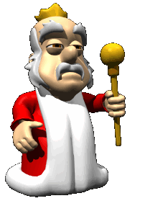
Preguntémonos:
¿Si ella se hubiera sometido a su marido sin tomar la iniciativa por su propia cuenta?
Posiblemente ella no hubiera incitado a su marido a hacer el mal sino a ser el bien.
Pero ella no se sometía a la autoridad de su esposo y las consecuencias tanto para ella como para su esposo fueron terribles.
El pago por no ser cabeza del hogar.
Y ella por no someterse a su esposa la cabeza.

Slide 18
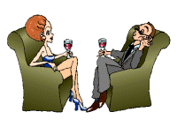
1. Lamentablemente muchas mujeres son así, incitan a su marido para lo malo no para lo bueno.
No respetan a su marido lo humillan.
Toma las decisiones ella en todo sin consultar a su marido.
Lamentablemente estas mujeres darán cuenta a Dios por no obedecer a su palabra.
Muchas profetizas también no estaban respetando la autoridad del hombre en la iglesia.

Slide 19
I Corintios.14:34-35.
Las mujeres guarden silencio en las iglesias, porque no les es permitido hablar, antes bien, que se sujeten como dice también la ley.
V.35.
Y si quieren aprender algo, que pregunten a sus propios maridos en casa; porque no es correcto que la mujer hable en la iglesia.
Y esto estaba trayendo consecuencias graves para la iglesia estaban causando desorden en la iglesia.

Slide 20
Por que ellas estaban tomando la iniciativa sin someterse a la autoridad del hombre cosa prohibida por Dios.
¿Cuántas mujeres no quieren someterse a la autoridad del hombre en la iglesia?
Pasan por alto esta autoridad irrespetando primeramente a Dios.
Después a la iglesia.
Al varón.
Las mujeres deben ser ayuda idónea para el hombre pero no son la cabeza en el hogar, el hombre es cabeza en el hogar.

Slide 21
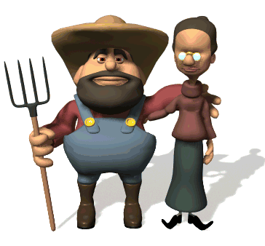
Efesios.5:25.
Maridos, amad a vuestras mujeres, así como Cristo amó a la iglesia y se dio a sí mismo por ella,
I Corintios.11:3.
Pero quiero que sepáis que la cabeza de todo hombre es Cristo, y la cabeza de la mujer es el hombre, y la cabeza de Cristo es Dios.
Dios ha dejado al hombre como cabeza del hogar y la mujer debe respetar esta autoridad.

Slide 22
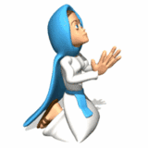
Esperando que las mujeres puedan someterse a la autoridad de Dios y seguir el ejemplo de Sara esposa de Abraham quien se sometió a su esposo en todo.
I Pedro.3:6.
Así obedeció Sara a Abraham, llamándolo señor, y vosotras habéis llegado a ser hijas de ella, si hacéis el bien y no estáis amedrentadas por ningún temor.
Así también las mujeres deben someterse a sus maridos en todo.

Slide 23
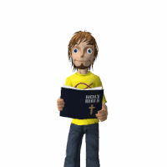
Pedro ha subrayado la obligación de los cristianos a someterse al gobierno humano y a los amos terrenales.
Ahora presenta la sumisión de las mujeres a sus maridos.
Cada mujer debe estar sometida a su marido, tanto si éste es creyente como si no.
Dios ha dado al hombre el puesto de cabeza, y es Su voluntad que la mujer reconozca la autoridad del hombre.

Slide 24
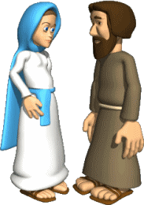
La relación entre marido y mujer es una imagen de la que hay entre Cristo y la iglesia.
La mujer debería obedecer a su marido del mismo modo que la iglesia debería obedecer a Cristo.
Esto es considerado como pasado de moda en nuestra sociedad.
Las mujeres están ascendiendo a puestos de autoridad sobre los hombres, y nuestra sociedad se está volviendo más y más matriarcal.

Slide 25
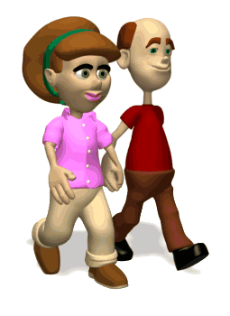
El orden divino es que el hombre es cabeza.
No importa lo razonables que puedan parecer los argumentos, en último término sólo habrá problemas y caos como resultado de la usurpación de la autoridad sobre el hombre por parte de la mujer.
Incluso cuando el marido de una mujer sea incrédulo, ella debería respetarlo como su cabeza.
Esto será para él testimonio de la fe de ella en Cristo.
Su conducta como esposa obediente, amante y devota puede ser empleada para ganarlo para el Salvador.
Y puede ganarlo sin palabra.

Slide 26
CONCLUSIÒN:
Hemos visto que Dios desea que las esposas se sometan a su marido.
Que el marido es cabeza del hogar y que el tiene que tomar las decisiones en el hogar es el hombre, el es puesto como cabeza en el hogar no la mujer.
Si usted como mujer quiere obedecer a Dios y agradarle tiene que someterse a su marido sea bueno o sea malo.
Cuando la mujer ha tomado la iniciativa por su propia cuenta los resultados han sido desastrosos tanto para ella como para su familia también.
Esperando que no caigan en este error, que Dios les guarde y les ayude siempre.

Slide 27
POR SU FINA ATENCION.
DIOS NOS BENDIGA A TODOS.

